Slide 1
РЕАЛИЗАЦИЯ МЕЖПРЕДМЕТНЫХ СВЯЗЕЙ КУРСОВ МАТЕМАТИКИ И ФИЗИКИ
Автор: Усачёва Н.А
г. о. Электросталь 2015

Slide 2

Цель: изучить связь курсов физики и математики на примере решения текстовых задач.

Slide 3
Задачи:
раскрыть понятие и классификацию межпредметных связей;
изучить некоторые пути установления межпредметных связей при изучении программного материала по физике и математике;
рассмотреть темы математики, которые наиболее часто используются при изучении физики.

Slide 4
Межпредметная связь курсов математики и физики
Математика
Физика

Slide 5
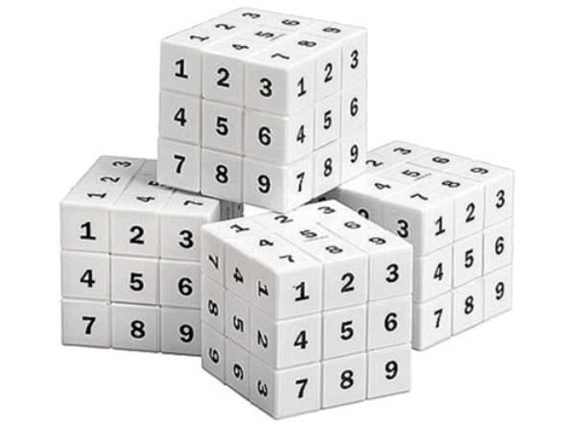
Понятие о числе - одно из первых математических понятий.

Slide 6
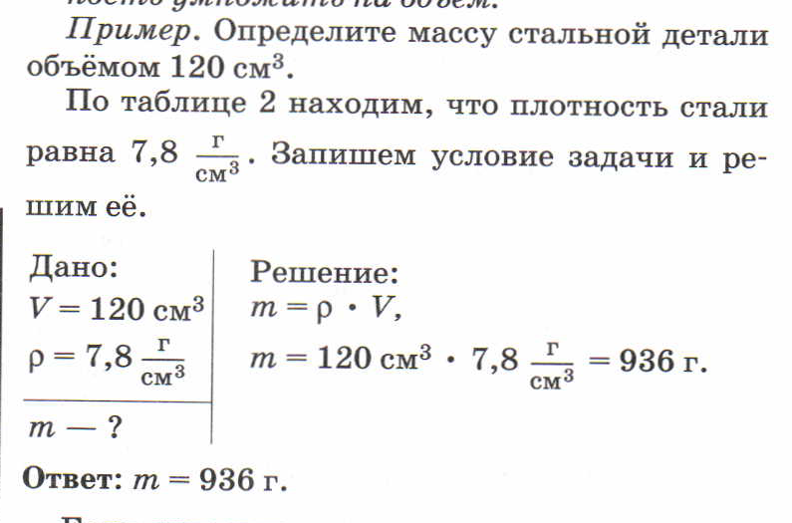
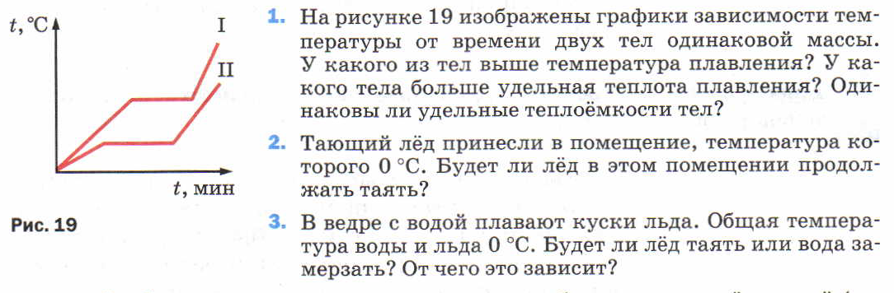
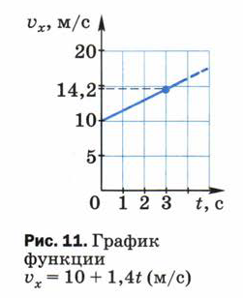

Slide 7
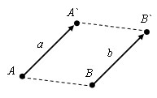
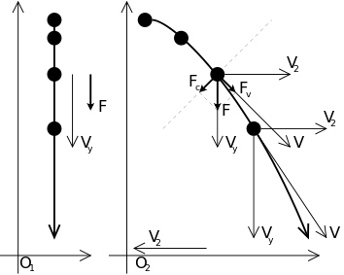
Вектор
В математике
В физике

Slide 8
Знание учащимися производной и интеграла позволяет выработать у них общий подход к определению физических величин и решению графических задач физического содержания.

Slide 9

Задачи ЕГЭ с физическим содержанием

Slide 10
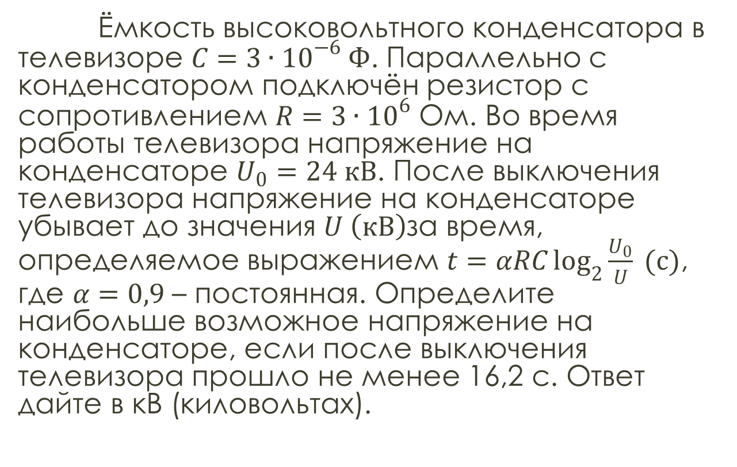
Задача 1. (ЕГЭ – 2013 г. В-12)
Ёмкость высоковольтного конденсатора в телевизоре $C=3∙{10}^{−6} Ф$. Параллельно с конденсатором подключён резистор с сопротивлением $R=3∙{10}^{6}$ Ом. Во время работы телевизора напряжение на конденсаторе $U_{0}=24 кВ$. После выключения телевизора напряжение на конденсаторе убывает до значения $U \left(кВ\right)$за время, определяемое выражением $t=αRC\log_{2}{\frac{U_{0}}{U} (с)}$, где $α=0,9$ – постоянная. Определите наибольше возможное напряжение на конденсаторе, если после выключения телевизора прошло не менее 16,2 с. Ответ дайте в кВ (киловольтах).

Slide 11
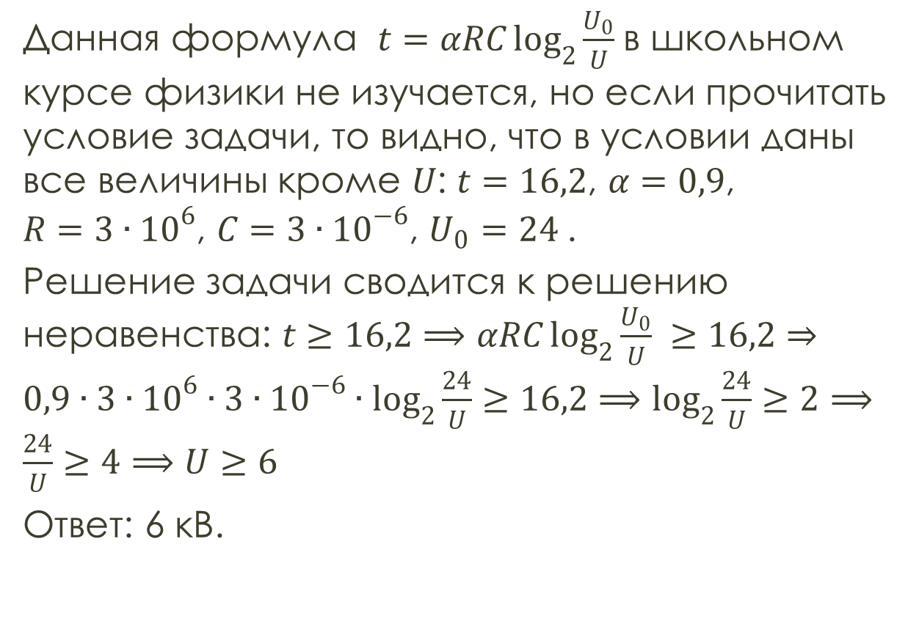
Данная формула $t=αRC\log_{2}{\frac{U_{0}}{U} }$в школьном курсе физики не изучается, но если прочитать условие задачи, то видно, что в условии даны все величины кроме $U$: $t=16,2$, $α=0,9$, $R=3∙{10}^{6}$, $C=3∙{10}^{−6}$, $U_{0}=24$.
Решение задачи сводится к решению неравенства: $t≥16,2⟹$ $αRC\log_{2}{\frac{U_{0}}{U} }≥16,2⇒$ $0,9∙3∙{10}^{6}∙3∙{10}^{−6}∙\log_{2}{\frac{24}{U}}≥16,2⟹$ $\log_{2}{\frac{24}{U}≥2}⟹$ $\frac{24}{U}≥4⟹U≥6$
Ответ: 6 кВ.

Slide 12
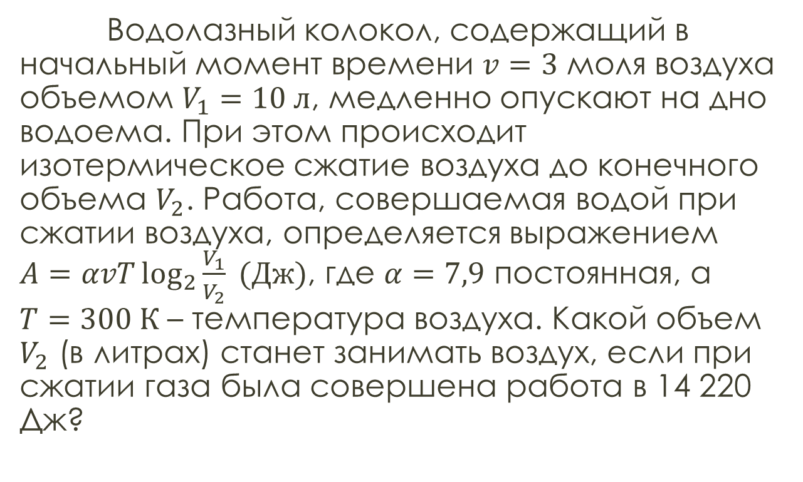
Задача 2. (ЕГЭ – 2012 г. В-12)
Водолазный колокол, содержащий в начальный момент времени $v=3$ моля воздуха объемом $V_{1}=10 л$, медленно опускают на дно водоема. При этом происходит изотермическое сжатие воздуха до конечного объема $V_{2}$. Работа, совершаемая водой при сжатии воздуха, определяется выражением $A=αvT\log_{2}{\frac{V_{1}}{V_{2}}} (Дж)$, где $α=7,9$ постоянная, а $T=300 К$ – температура воздуха. Какой объем $V_{2}$ (в литрах) станет занимать воздух, если при сжатии газа была совершена работа в 14 220 Дж?

Slide 13
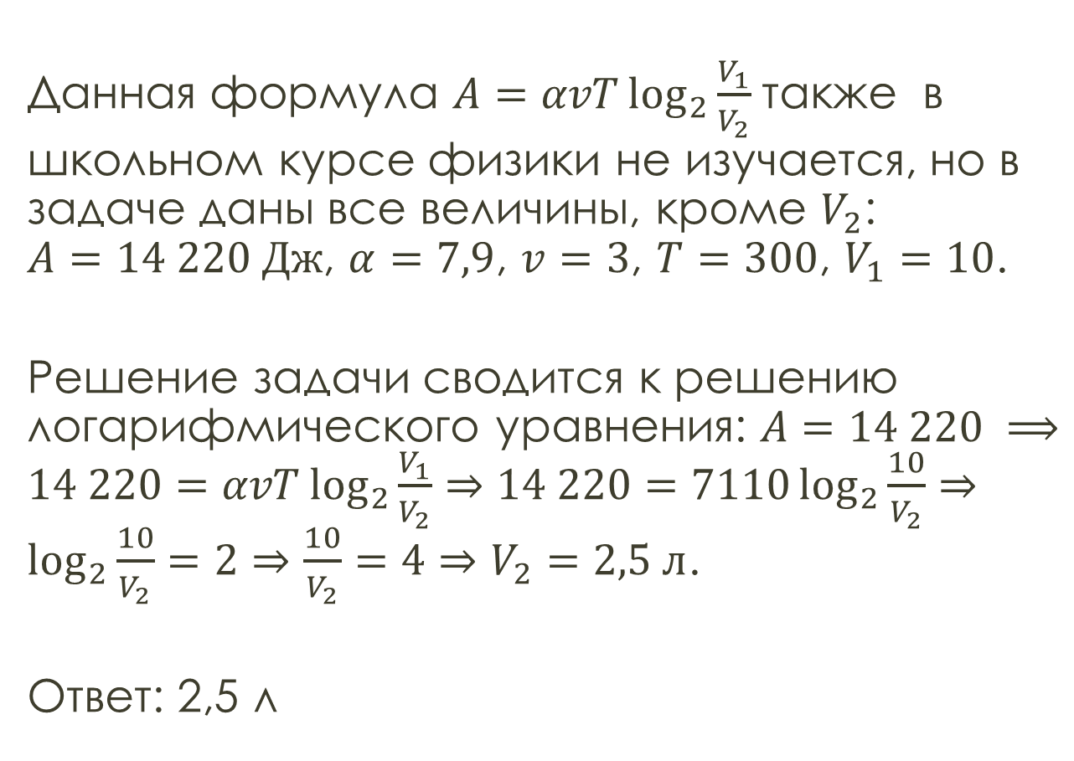
Данная формула $A=αvT\log_{2}{\frac{V_{1}}{V_{2}}}$также в школьном курсе физики не изучается, но в задаче даны все величины, кроме $V_{2}$: $A=14 220 Дж$, $α=7,9$, $v=3$, $T=300$, $V_{1}=10$.
Решение задачи сводится к решению логарифмического уравнения: $A=14 220 ⟹14 220=αvT\log_{2}{\frac{V_{1}}{V_{2}}}⇒$ $14 220=7110\log_{2}{\frac{10}{V_{2}}}⇒\log_{2}{\frac{10}{V_{2}}=2}⇒$ $\frac{10}{V_{2}}=4⇒V_{2}=2,5 л$.
Ответ: 2,5 л

Slide 14

В общеобразовательной школе изучение математики и естественных дисциплин происходит параллельно, таким образом, математика часто используется в физике и в определённой мере даже определяет ход физического образования.

Slide 15

Преподавание физики и математики необходимо строить на взаимном использовании элементов математики в курсе физики и физических представлений при изучении алгебры и начала анализа.

